Slide 1
ПОЛОВОЗРАСТНАЯ СТРУКТУРА НАСЕЛЕНИЯ
ТРУДОВЫЕ РЕСУРСЫ
Население любой страны различается по возрасту и полу, что связано с особенностями воспроизводства
и уровнем социально-экономического развития. По возрасту и степени
трудоспособности население делится на три группы: моложе трудоспособного, трудоспособного и старше трудоспособного возраста. Доля каждой возрастной группы населения в процессе исторического развития меняется. По возрастной структуре населения Беларусь схожа со многими странами Европы. Она характеризуется снижением удельного веса детей и увеличением доли людей, достигших пенсионного возраста.На протяжении последних 100 лет доля детского населения в стране снижается, а доля населения старше трудоспособного возраста увеличивается. Это объясняется более высокими темпами снижения рождаемости по сравнению со смертностью, ростом средней продолжительности жизни, что приводит к интенсивному старению населения. Порезультатам последней переписи, в Беларуси доля населения в возрасте старше трудоспособного возраста составляет 24,5 %, т. е. почти каждый четвёртый. В структуре населения по полу в Беларуси преобладают женщи-
ны — около 54 %. Это объясняется неодинаковой продолжительностью жизни мужчин и женщин. Средняя продолжительность жизни мужчин составляет около 70 лет, а женщин — около 80 лет. В целом в мире мальчиков рождается больше, чем девочек, в Беларуси — примерно на 5 %. Однако из-за их более высокой смертности в детском возрасте к 20–24-летнему возрасту количество мужчин и женщин выравнивается. На протяжении следующих 10 лет незначительно преобладает женское население, а затем доля женского населения увеличивается более высокими темпами. В возрасте старше 70 лет женское население превышает мужское в 2–2,5 раза. Средний возраст населения в Беларуси постепенно увеличивается.

Slide 2
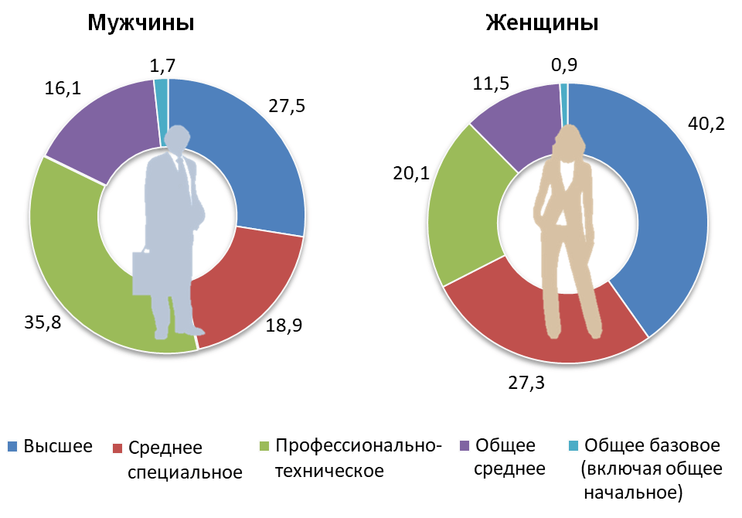
Населе́ние Беларуси — совокупность людей, проживающих на территории Беларуси. По оценке на 1 января 2025 года, население республики составило около 9 109 280^{[1][2]} человек. С начала 2015 года по январь 2018 года прирост населения составил 10,7 тысяч человек. Естественная убыль населения в январе — сентябре 2014 года по сравнению с соответствующим периодом 2013 года уменьшилась на 75,3 % и составила 1545 человек^{[3]}. Миграционный прирост в январе — сентябре 2014 года составил 8474 человека^{[3]}.

Slide 3
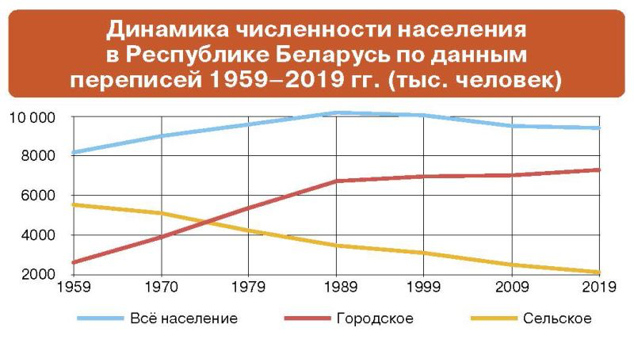
Половозрастная структура населения Беларуси характеризуется
преобладанием женщин (53,8%) над мужчинами (46,2%) и регрессивным типом возрастной структуры, где доля пожилых людей старше трудоспособного возраста выше, чем доля детей. На 1 января 2024 года, доля населения в трудоспособном возрасте (18–64 года) составляла 63,1% (по данным Белстата) или 58,5% (по данным СИНЬХУА, на начало 2024 года), детей (0–17 лет) — 19,7%, а лиц старше 65 лет — 17,2%.

Slide 4
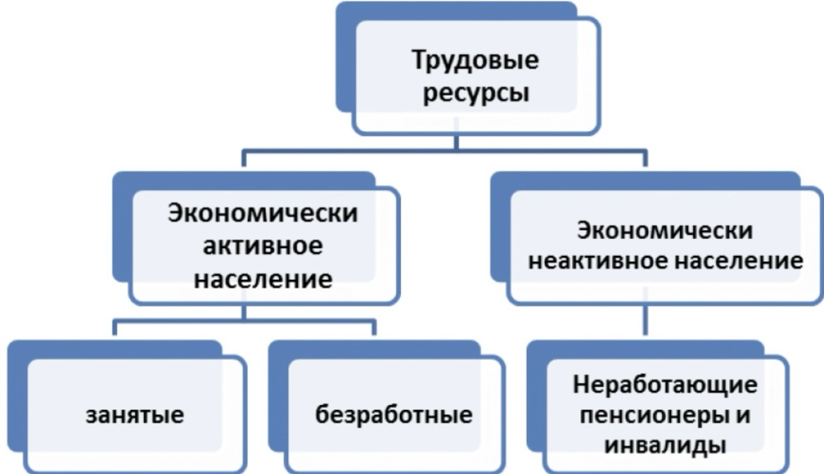

Трудовые ресурсы Беларуси включают
занятое в экономике население (4,15 млн человек по данным на 1 мая 2024 года), а также трудоспособное население, которое временно не работает. Женщины составляют 53% занятого населения, а мужчины — 47%. На 1 ноября 2025 года на учете как безработные состояло 3,8 тыс. человек.

Slide 5
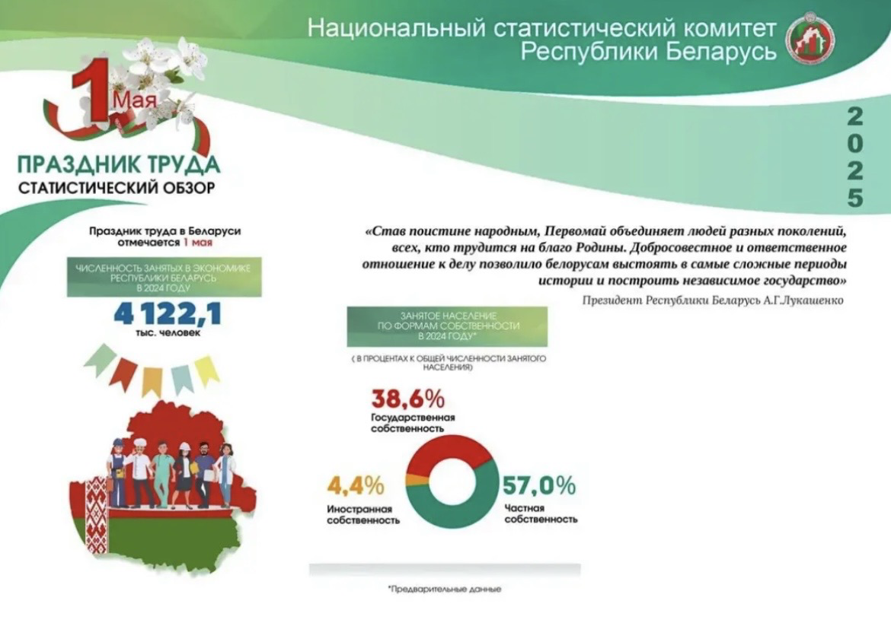
В 2024 году уровень занятости населения Беларуси (отношение численности занятого населения к численности населения в возрасте 15–74 лет) составил 67,5 %, уровень безработицы (в соответствии с методологией Международной организации труда) – 3 % от численности рабочей силы. Таковы данные выборочного обследования домашних хозяйств по проблемам занятости населения.

Slide 6
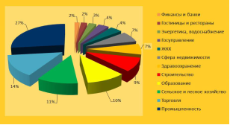

Slide 7
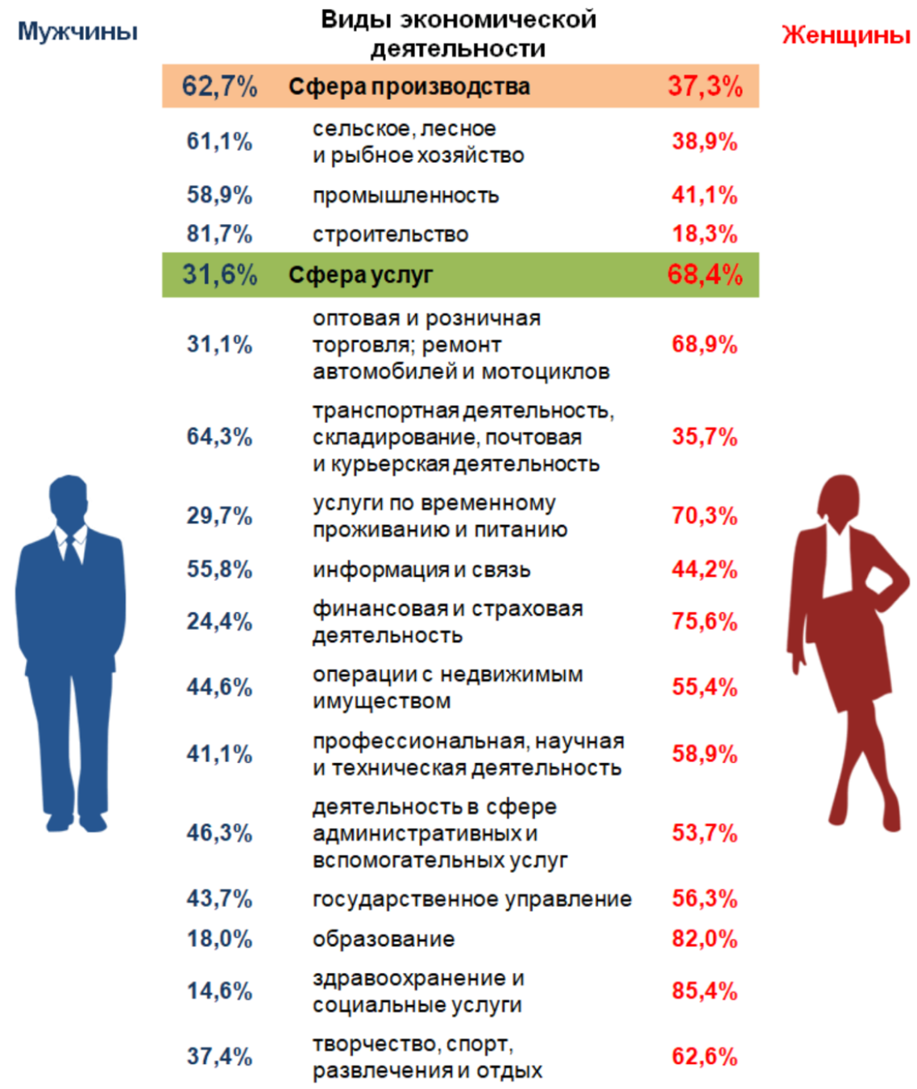
В Беларуси к преимущественно женским видам экономической деятельности относятся
здравоохранение и социальные услуги, образование, финансовая деятельность, гостиницы и рестораны, и торговля. Женщины составляют большинство работников в этих сферах, например, в здравоохранении и социальных услугах их доля составляет более 85%, а в образовании – 81,4%
Мужчины в Беларуси могут работать в широком спектре видов экономической деятельности, включая строительство, транспорт, сельское хозяйство, добычу полезных ископаемых, IT, производство, ремонт и обслуживание автомобилей, а также в сферах услуг, таких как общественное питание, образование и здравоохранение
. Выбор зависит от навыков, интересов и спроса на рынке труда.

Slide 8
